Slide 1
社群媒體分析期末報告
姓名：詹雨時(M10515048)
日期：2016/01/15

Slide 2
報告大綱
背景與觀察
分析方法與目的
資料統計
資料分析結果
結論

Slide 3
背景與觀察
粉絲專頁 :
[疾病管制署 - 1922防疫達人] - https://www.facebook.com/profile.php?id=154929428406
[Samsung Mobile Taiwan] - https://www.facebook.com/profile.php?id=100489613340306
[達美樂 Domino's Pizza Taiwan] - https://www.facebook.com/profile.php?id=115361891807579
探討 :
發文特性:
[疾病管制署 - 1922防疫達人]發文多帶有超連結
[Samsung Mobile Taiwan]發文多帶有影片
[達美樂 Domino‘s Pizza Taiwan]發文文字中多帶有“~”
Facebook粉絲回的comment喜好:
[疾病管制署 - 1922防疫達人]
[Samsung Mobile Taiwan]的comment大都跟 “買”相關
[達美樂 Domino‘s Pizza Taiwan]

Slide 4
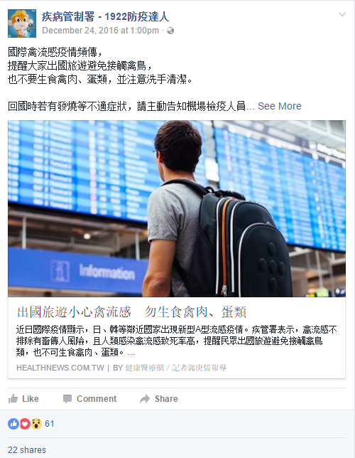
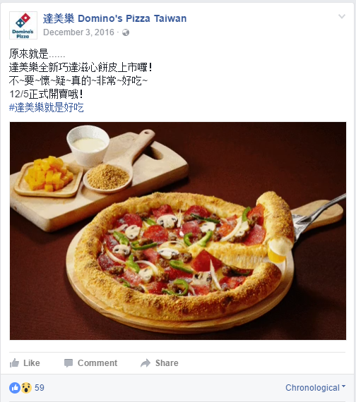
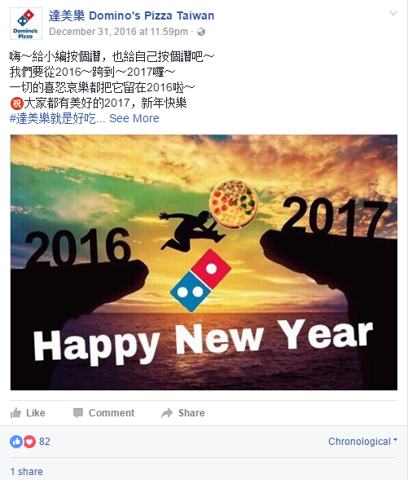
背景與觀察- 觀察案例
[疾病管制署 - 1922防疫達人]發文多帶有超連結
[達美樂 Domino‘s Pizza Taiwan]發文文字中多帶有“~”
註解:文字中多帶有“~”
註解:發文多帶有超連結

Slide 5
分析方法與目的
採用____、____...分析方法進行分析 (例如可以說明分析所採用的程式、資料是放在ElasticSearch、資料是透過GraphAPI所蒐集而來等)
分析目的是要探討xxxxxx現象是否從資料可以看得到....

Slide 6
資料統計 (大約3~6頁)
統計該三個粉絲頁的基本資訊
start date time, end date time
# of fans
(# of likes、like from unique users)
comment from unique user
三個粉絲頁個別的 (#) of post, (# / ratio) of post with sharing, (# / ratio) of post with friend tagging
各個粉絲頁每月po文的comment變化(max, min, mean)
建議每一頁都可以放幾張統計出來的圖表

Slide 7
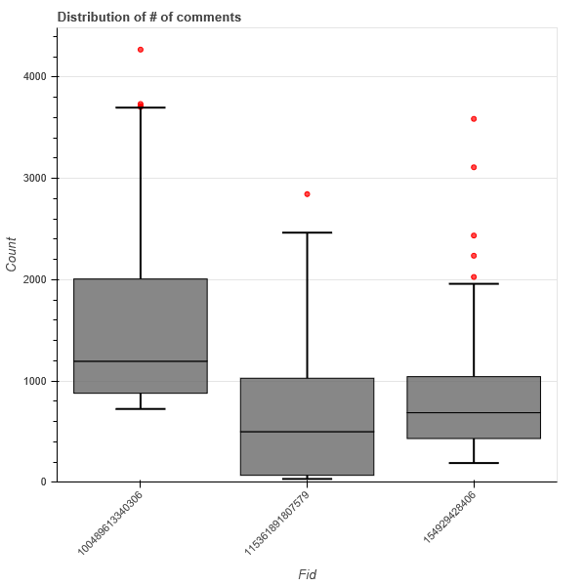
資料統計 (Distribution of # of comments)

Slide 8
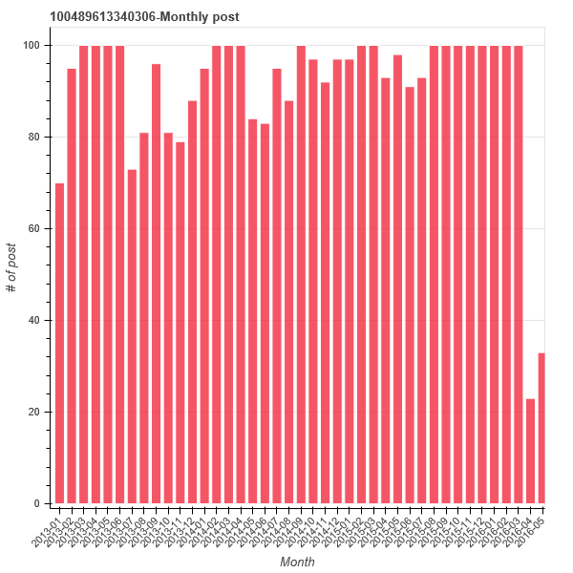
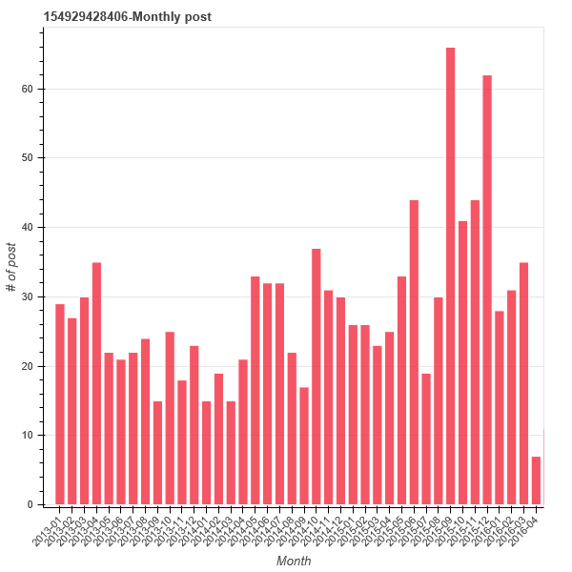
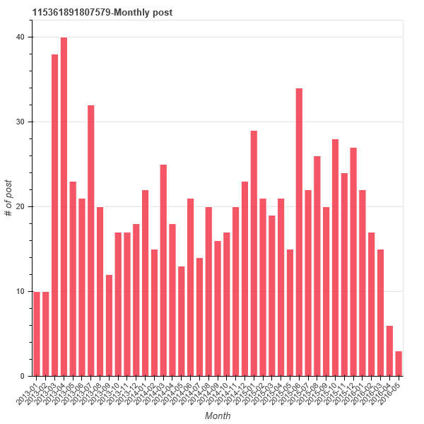
資料統計 (Monthly post)

Slide 9
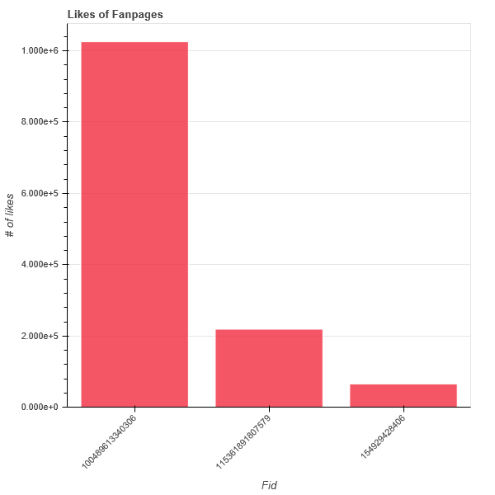
資料統計 (Fanpage按讚總人數)

Slide 10
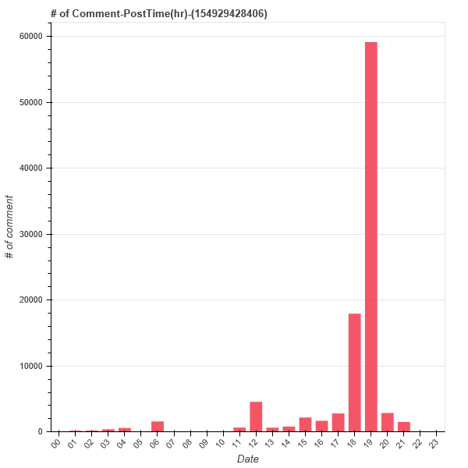
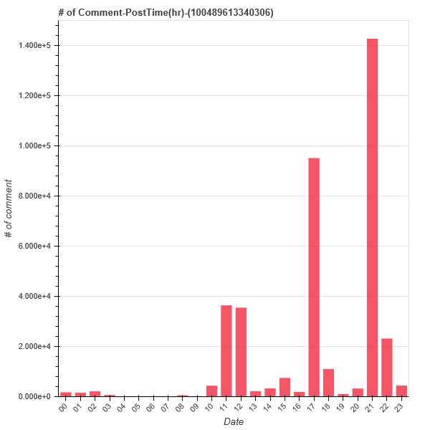
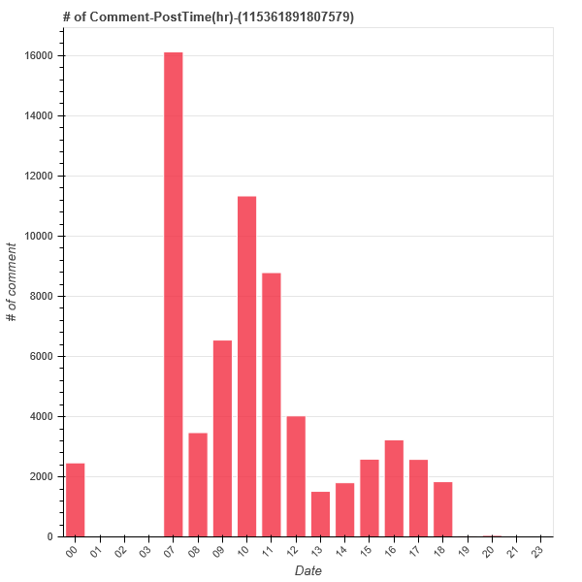
資料統計 (# of comment - PostTime)

Slide 11
資料統計 ()

Slide 12
資料統計 (Monthly comment)

Slide 13
資料分析結果 (1~2頁)
資料統計結果是否有說明原本預探討目標
可以透過文字以及統計圖來說明佐證

Slide 14
結語
透過這個作業所獲得的學習
是否有分析到原本想探討的目標
後續有沒有什麼可以繼續分析的方向

